Slide 1
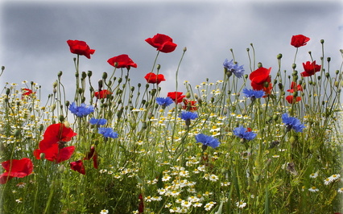
Весёлое лето звенящее в Сказке
МБДОУ д/с №18
Зеленогорск 2021

Slide 2
Беззаботного лета Золотая пора, Праздник солнца и света Радость дарит с утра.
Ничего нет прекрасней В роще пения птиц, Желтоглазых ромашек Белоснежных ресниц. Васильков ярко-синих В изумрудной траве И сиреневой дымки Над рекой на заре...
И.Бутримова
Беззаботное лето
Беззаботного лета Золотая пора, Праздник солнца и света Радость дарит с утра. Ничего нет прекрасней В роще пения птиц, Желтоглазых ромашек Белоснежных ресниц. Васильков ярко-синих В изумрудной траве И сиреневой дымке Над рекой на заре. Спелых ягод малины Сладкий сок на губах Как июля примета В подмосковных лесах.

Slide 3
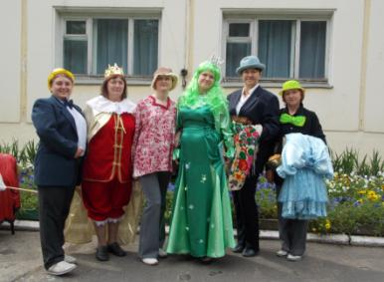
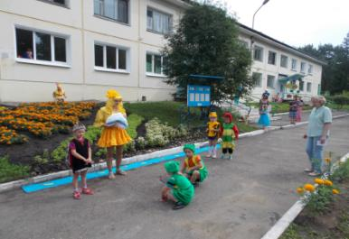
Сказки мы играли

Slide 4
Целый день гуляли

Slide 5
На праздники ходили

Slide 6
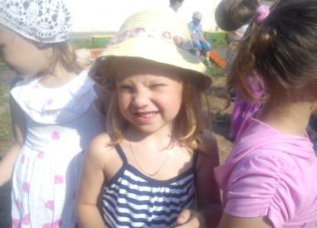
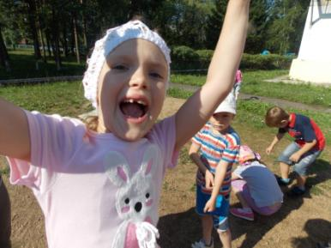
Радовались и веселились

Slide 7
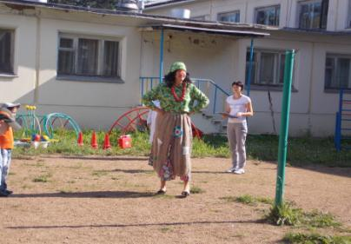
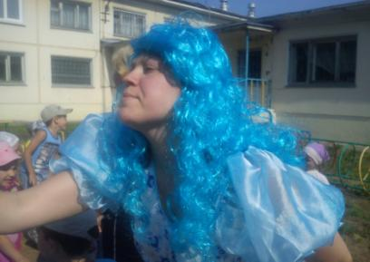
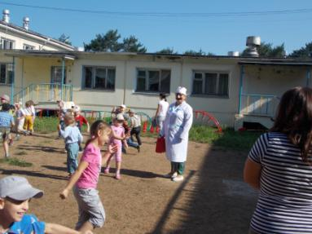
Встречались с разными героями

Slide 8
На асфальте рисовали

Slide 9
Цветочки поливали

Slide 10
Огород растили

Slide 11
В путешествия отправлялись

Slide 12
Занимались

Slide 13
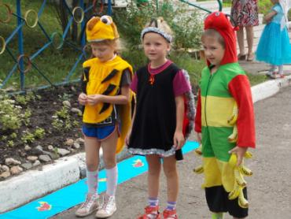
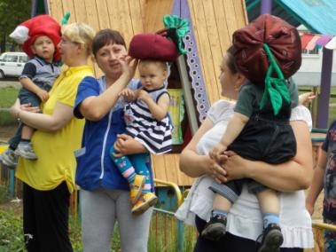
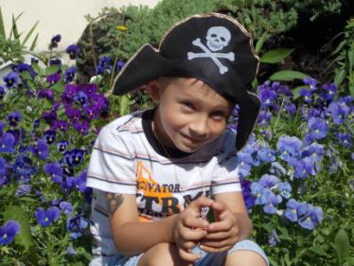
Наряжались

Slide 14
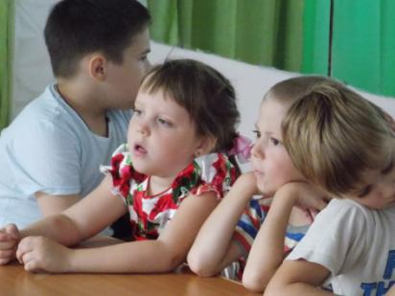
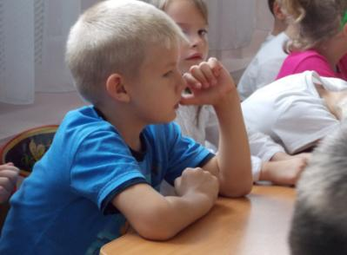
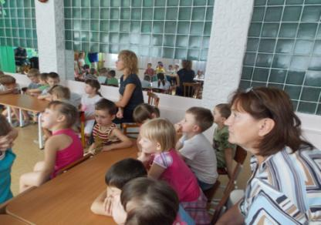
Любовались, удивлялись

Slide 15
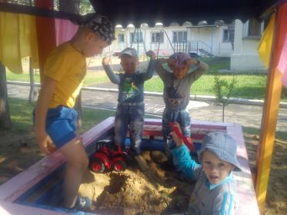
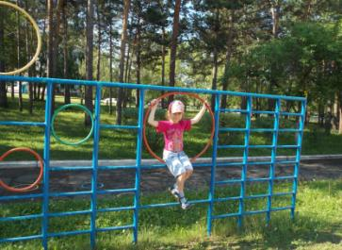
Бегали, играли

Slide 16
Шишки собирали

Slide 17
Танцевали

Slide 18
Песни пели

Slide 19
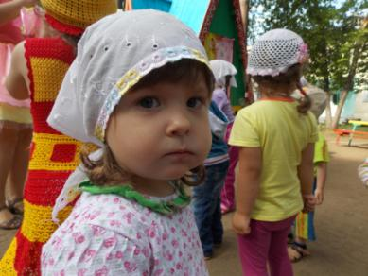
Сладкие конфеты ели

Slide 20
Мыльные пузыри ловили

Slide 21
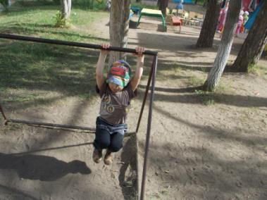
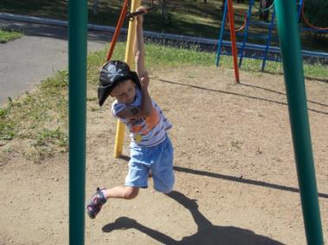
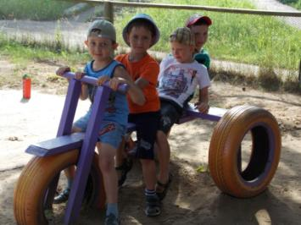
Физкультурой занимались и на технике катались

Slide 22
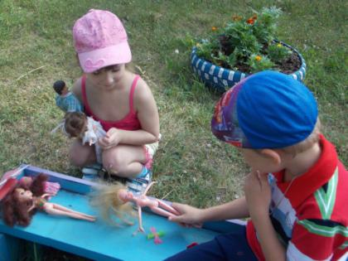
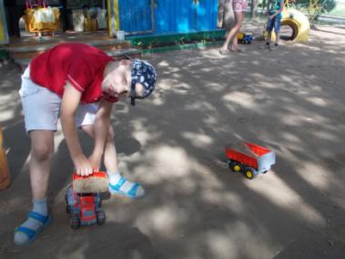
Мы с игрушками играли

Slide 23
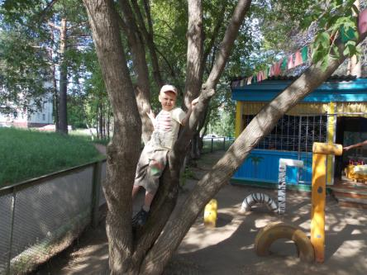
Превращались в бабочек

Slide 24
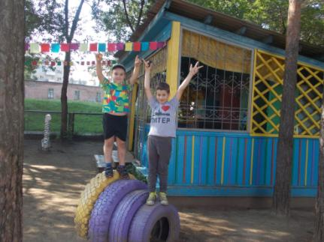
Делали зарядку

Slide 25
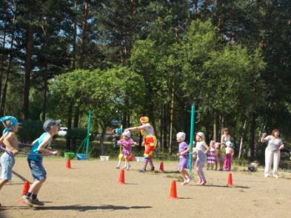
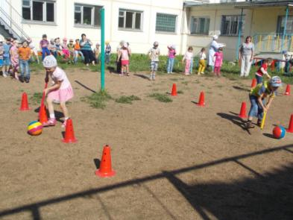
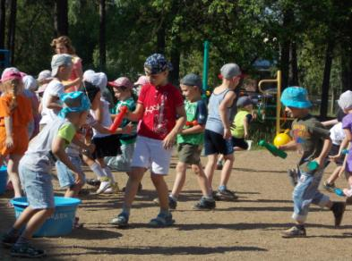
Соревновались

Slide 26
На лошадях скакали

Slide 27
В волейбол играли

Slide 28
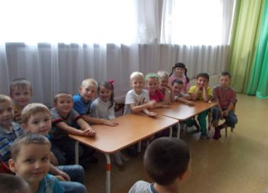
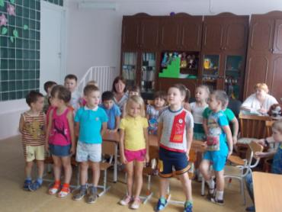
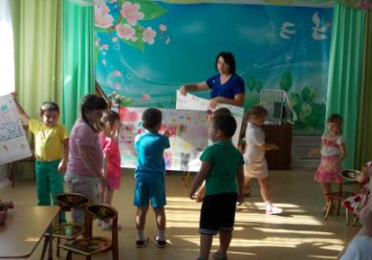
Родной город изучали

Slide 29
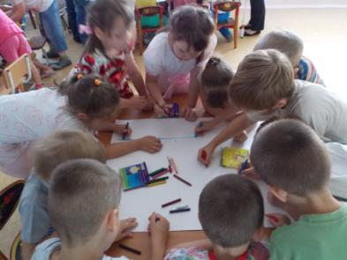
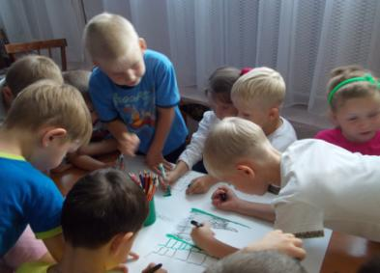
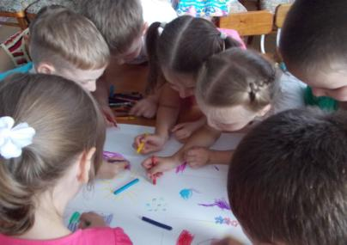
Потом дружно рисовали

Slide 30
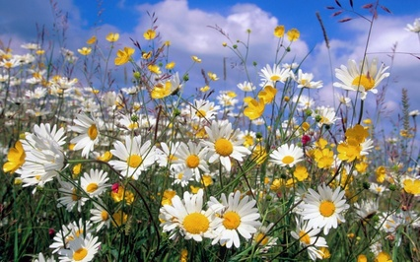
Почему для всех ребят Лета не хватает? Лето, словно шоколад, Очень быстро тает!
В. Орлов

